Slide 1

Java

Slide 2


Java
프로그래밍 언어 (Programming Language)
System.out.println(3+7);
1100 0011
1010 1001
3더하기 7을 구해줘
프로그래밍 언어
(중간다리역할)
사람의 언어
기계어
(C, C++, Java, Python)

Slide 3

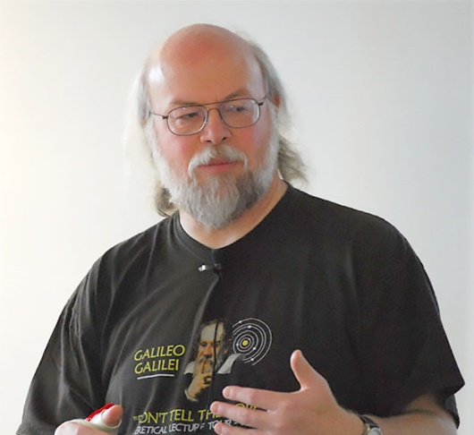
Java
Java란?
1991년 SUN Microsystems에서
제임스 고슬링에 의해 개발된 객체지향 언어

Slide 4
Java
Java의 특징
이식성이 높은 언어이다.
객체지향 언어이다.
오픈소스 라이브러리
: 여러 운영체제에서 동일하게 실행된다. (JVM 사용)
: 각각의 기능이 객체로 만들어져 있어 유지보수에 용이하다.
: Java로 개발된 코드를 서로 공유하여 쓸 수 있다.

Slide 5
Java
JDK / JRE / IDE
JRE
(Java Runtime Environment)
JDK
(Java Development Kit)
JVM
(Java virtual Machine)
IDE
(Intergrated Development Environment)
Visual
Studio
Android
Studio
…
Eclipse
NetBeans
IntelliJ
Notes:
JDK(Java Development Kit): JRE + 개발을 위해 필요한 도구(javac, java등)들을 포함한다.
IDE -> 통합 개발 환경
JRE(Java Runtime Environment): 자바 실행환경
JVM : 어떤 운영체제에서든 실행 시킬 수 있다.

Slide 6
환경 구축

Slide 7
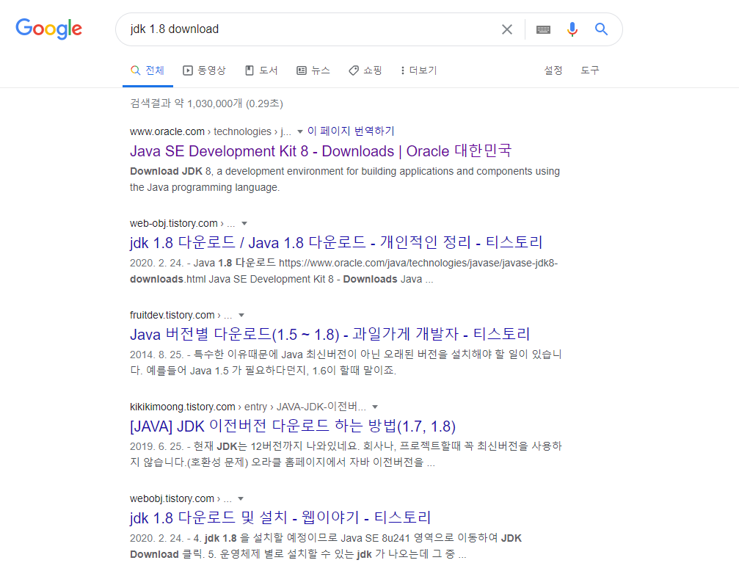
Java
환경구축하기 – JDK
Notes:
\

Slide 8
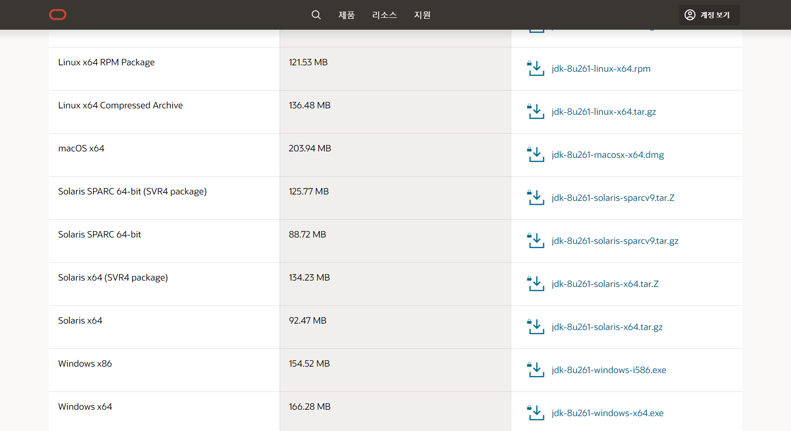
Java
환경구축하기 – JDK

Slide 9
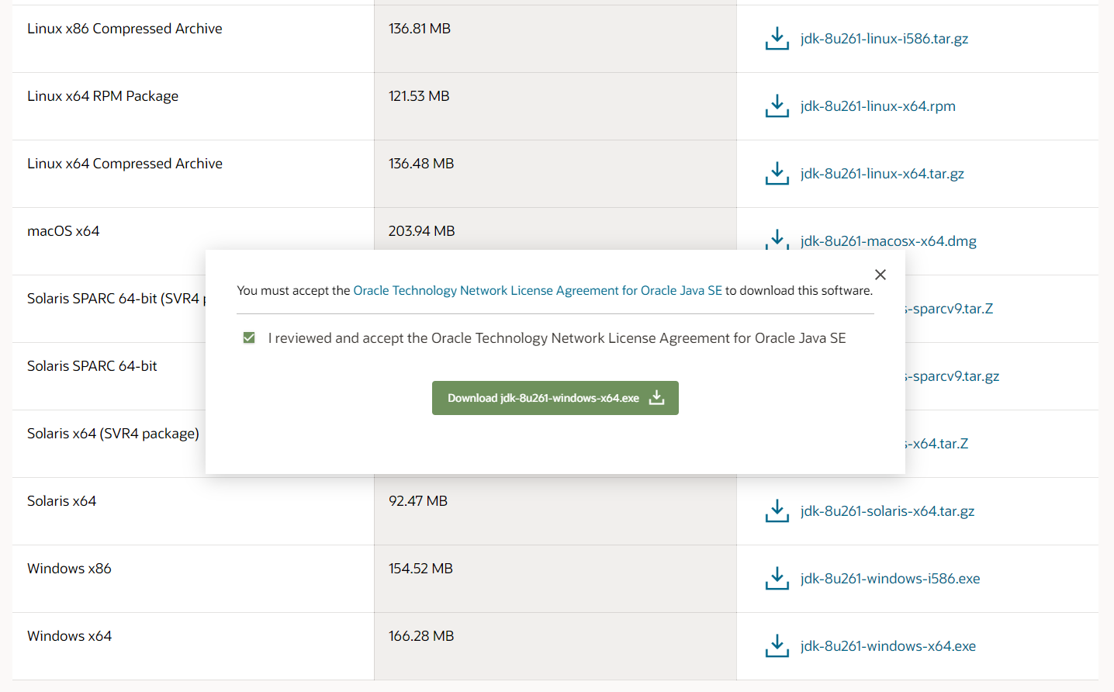
Java
환경구축하기 – JDK

Slide 10
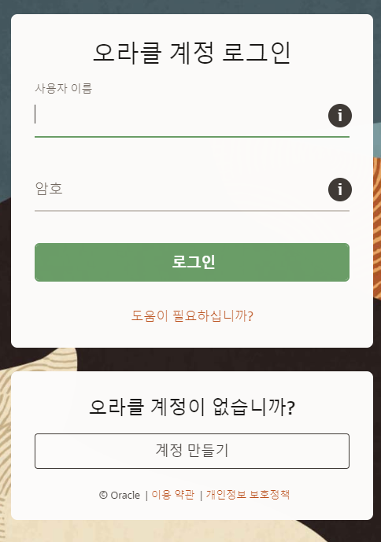
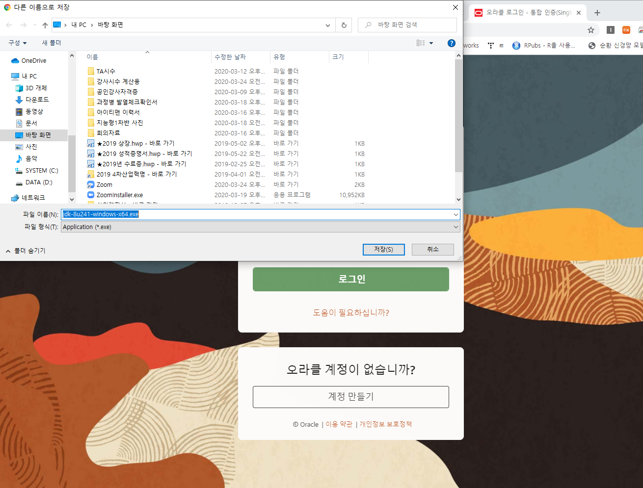
Java
환경구축하기 – JDK
로그인하면 바로 다운로드 진행됩니다.

Slide 11
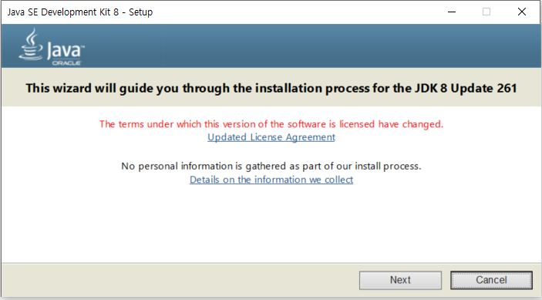
Java
환경구축하기 – JDK

Slide 12
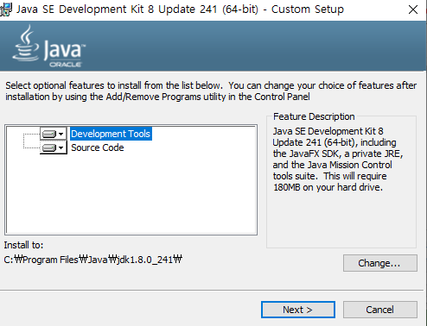
Java
환경구축하기 – JDK
별도의 설정없이 Next 버튼 click!

Slide 13
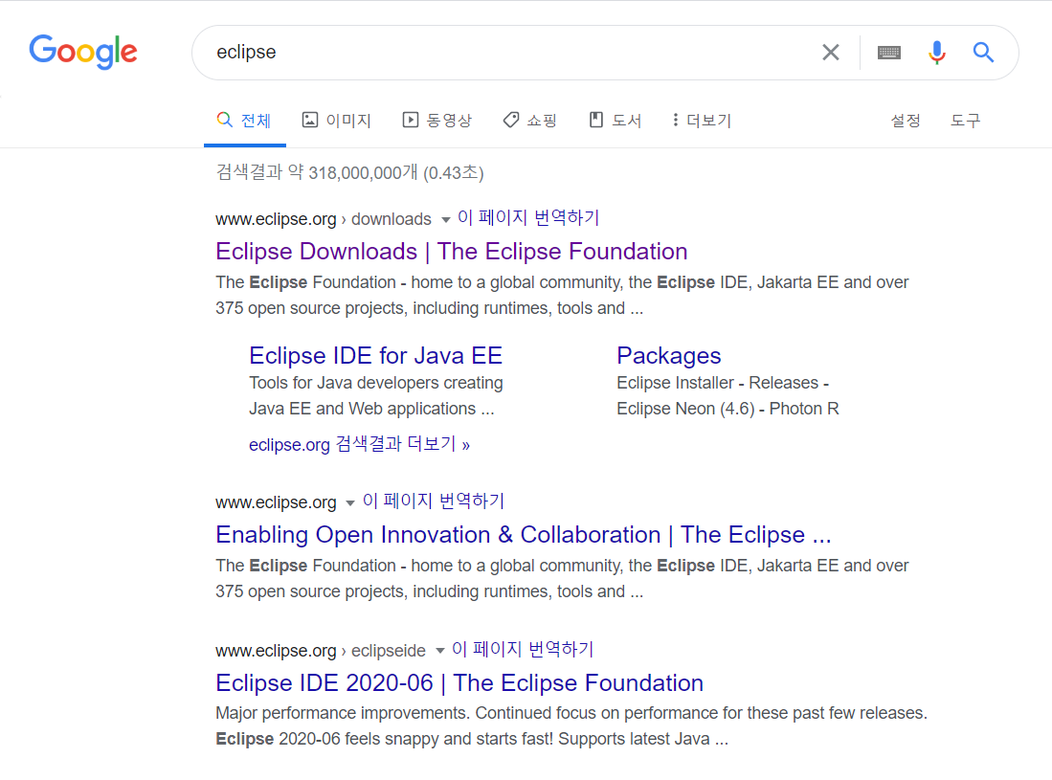
Java
환경구축하기 – eclipse

Slide 14
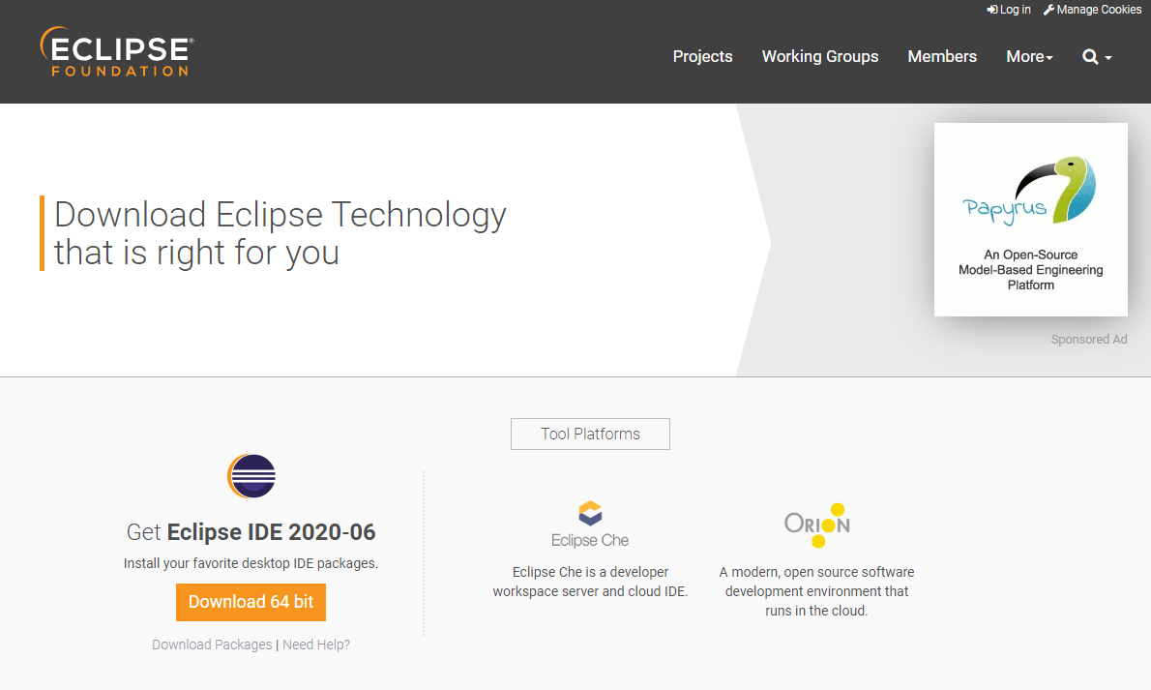
Java
환경구축하기 – eclipse

Slide 15
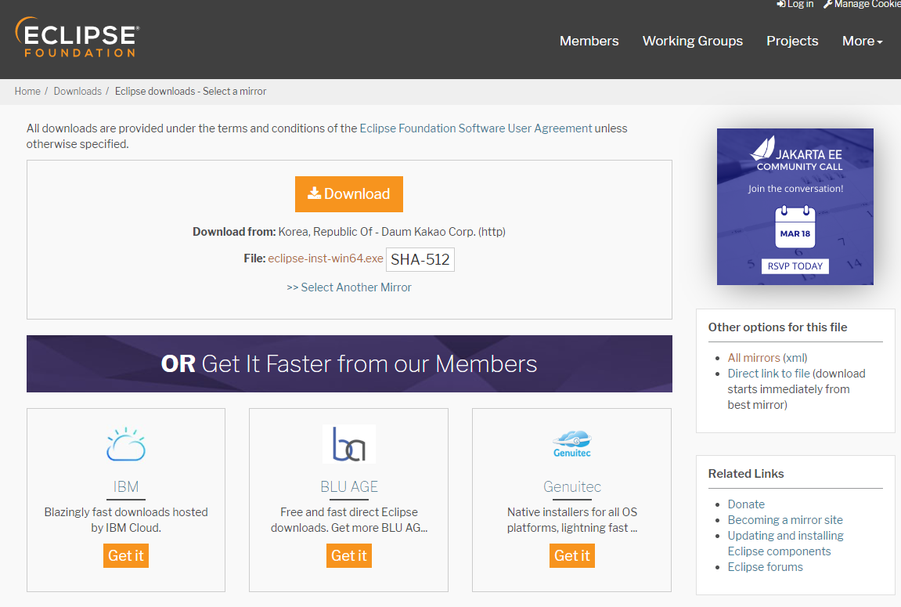
Java
환경구축하기 – eclipse

Slide 16
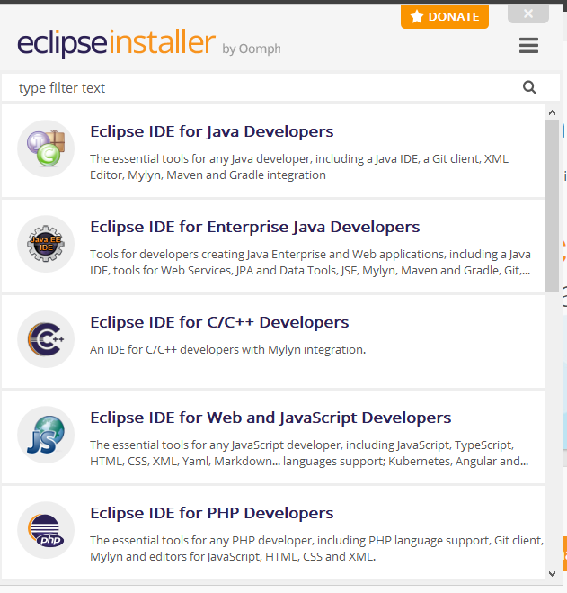
Java
환경구축하기 – eclipse

Slide 17
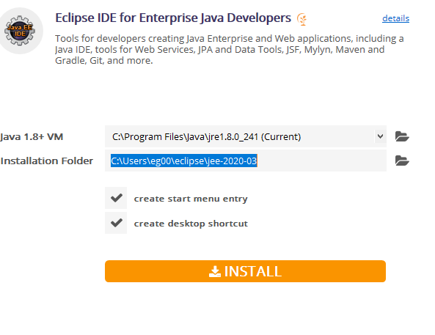
Java
환경구축하기 – eclipse
중간에 라이선스 동의 화면
뜨면 accept 클릭!
약 3분정도 소요

Slide 18
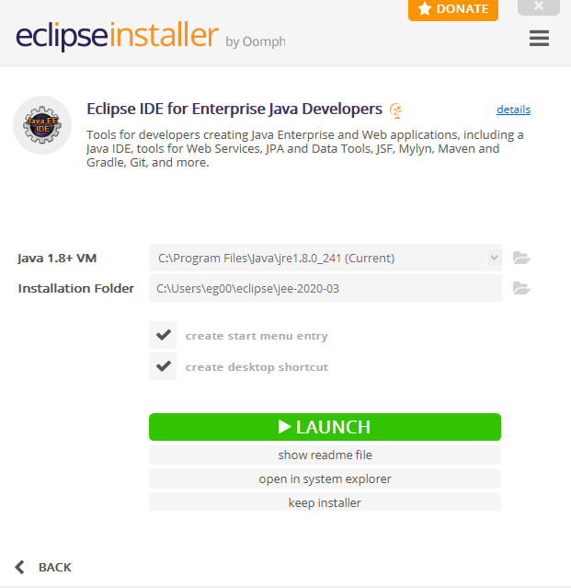
Java
환경구축하기 – eclipse

Slide 19
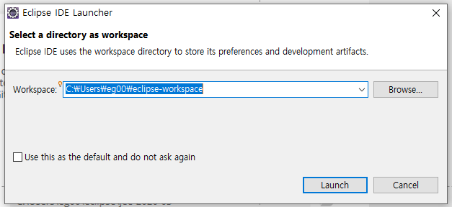
Java
환경구축하기 – eclipse

Slide 20
Java
Java 수업 진행 방향
변수
연산자
조건문
반복문
배열
콜렉션
클래스
객체지향
프로그래밍
Java
Festival
메소드
추상클래스
인터페이스
JDBC
GUI
기본 융합
프로젝트

Slide 21
변수

Slide 22
Java
학습목표
변수의 의미를 이해한다.
데이터 타입 8가지가 무엇인지 안다.
변수명 작성 규칙을 이해한다.

Slide 23

자바
변수
* 변수 (variable)
사전적 의미로는 “변화를 줄 수 있는” 또는 “변할 수 있는 수”
프로그래밍에서는 데이터를 담을 수 있는 메모리 공간

Slide 24
자바
변수
변수 선언하는 법
문장 마무리
int a = 3;
3
자료형
변수명
대입
값
a

Slide 25

자바
상수
* 상수 (constant)
사전적 의미로는 “불변하는” 또는 “변하지 않는 수”
프로그래밍에서는 데이터를 담을 수 있는 공간
한 번 넣으면 변하지 않는 수를 넣는데 사용

Slide 26
자바
상수
상수 선언하는 법
final int b = 3;
3
b

Slide 27
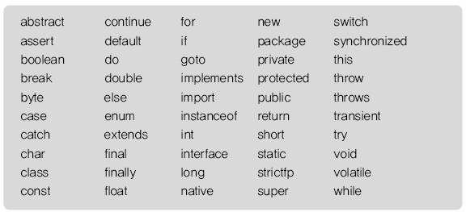
자바
변수명 규칙
1. 키워드 사용 불가

Slide 28
자바
변수명 규칙
2. 대소문자가 구분되며 길이에 제한이 없다.
- int True;와 int true;는 서로 다르다.
3. 숫자로 시작 할 수 없다.
- int 1a = 0;
4. 특수문자는 ‘_’와 ‘$’만 허용한다.
- int _a는 허용되지만 int #a는 허용되지 않는다.

Slide 29
자바
변수명 규칙
그 외에 필수적인 것은 아니지만 자바 프로그래머들에게
권장하는 규칙들
변수 이름의 첫 글자는 항상 소문자로 시작한다.
변수 이름이 여러 단어로 이루어진 경우 단어의 첫
글자를 대문자로 한다.
int lastIndexOf ; , int stringBuffer;

Slide 30
자바
변수명 규칙
O,X 퀴즈
User Name
3dimension
appleTree
this
#value
( X )
( X )
( O )
( X )
( X )

Slide 31
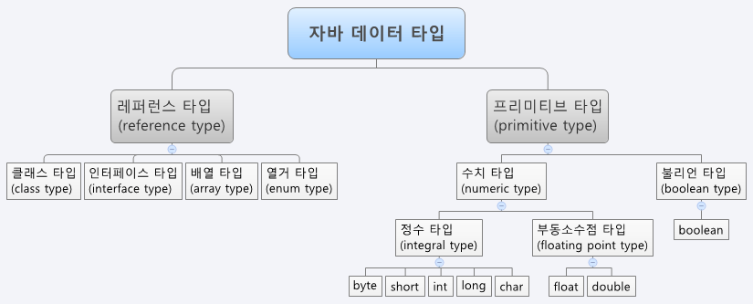
자바
자료형

Slide 32
자바
자료형
 | 1byte | 2byte | 4byte | 8byte
논리 | boolean
문자 |  | char
정수 | byte | short | int | long
실수 |  |  | float | double
Notes:
Float에 f를 붙히는 이유는

Slide 33
자바
형변환(Casting)
형 변환이란?
1. 특정 타입의 데이터를 다른 타입의 데이터로 사용할 때
예) int a = 10; -> float b = a;
2. 연산결과를 다른 타입으로 출력 하고 싶을 때

Slide 34
자바
형변환(Casting)
자동(묵시적) 형 변환
작은 용량의 상자에서 큰 용량의 상자로 옮기는 작업
강제(명시적) 형 변환
큰 용량의 상자에서 작은 용량의 상자로 옮기는 작업
옮길 곳이 더 작은 공간이기 때문에 데이터를 읽어 버릴 수 있다.

Slide 35
연산자
연산자란?
연산 : 정해진 규칙에 따라 데이터를 처리하여 결과를 산출하는 것
연산자 : 연산에 사용되는 기호
a + b
식 : 연산의 과정을 기술한 것
피연산자(항)
: 연산이 이루어지는 데이터

Slide 36
연산자
연산자의 종류
산술연산자
대입연산자
비교연산자
논리연산자
증감연산자
삼항연산자
단항 연산자
삼항 연산자
이항 연산자

Slide 37
연산자
1. 산술연산자
: 숫자연산
+
-
*
/
%
곱하기
나머지
몫
더하기
빼기
Notes:
%-나머지에 주의를 주고 칠판에 판서를 통해 나누기와 나머지가 어떤 것을 가리키는지 설명

Slide 38
연산자
1. 산술연산자
1-1. 산술연산자 예제
int num1 = 10;
int num2 = 7;
System.out.println(num1 / num2);
System.out.println(num1 % num2);
실행결과 : 1
3

Slide 39
연산자
1. 산술연산자
1-2. 산술연산자 예제
int num1 = 10;
int num2 = 7;
float num3 = 10.0f;
float num4 = 7.0f;
System.out.println(num1 / num2);
실행결과 :
1
System.out.println(num3 / num4);
1.4285715
System.out.println(num1 / num4);
1.4285715
더 많은 정보를 담을 수 있는
float로 자동(묵시적) 형 변환이 일어남
Notes:
자바에서는 32비트 이하의 자료형(byte, short)들 간의 연산을 수행할 때 결과가 16비트 이상인 32,767이상의 값이 나올 확률이 매우 높기 때문에 연산의 결과가 무조건 32비트인 int형이 된다. 이것을 우린 기본자료형의 Promotion(자동승격)이라 한다.

Slide 40
연산자
1. 산술연산자
1-3. 산술연산자 예제
int num1 = 10;
int num2 = 7;
System.out.println(num1 + num2);
실행결과 :
17
String num1 = “10”;
String num2 = “7”;
System.out.println(num1 + num2);
실행결과 :
107

Slide 41
연산자
1. 산술연산자
1-4. 산술연산자 예제
int num1 = 10;
String num2 = "7";
System.out.println(num1 + num2);
실행결과 :
107
Notes:
+연산자는 문자열의 결합에 쓸 수도 있음

Slide 42
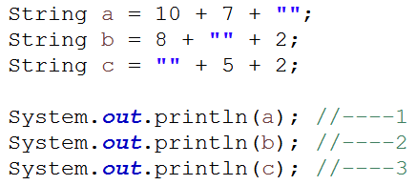
연산자
1. 산술연산자
1-5. 산술연산자 예제
아래 1번, 2번, 3번의 출력값을 예상해보세요.
Notes:
+연산자는 문자열의 결합에 쓸 수도 있음

Slide 43
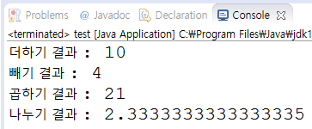
연산자
1. 산술연산자
1-6. 산술연산자 예제
num1, num2의 더하기, 빼기, 곱하기, 나누기 결과값을 출력하세요!
(단, 나누기 결과값은 아래와 같이 실수로 표현하세요.)
int num1 = 7;
int num2 = 3;
Notes:
+연산자는 문자열의 결합에 쓸 수도 있음

Slide 44
연산자
1. 산술연산자
1-7. 산술연산자 예제
제주도에 다녀온 김모 씨는 3,729개의 귤을 샀다.
김모 씨는 주위 사람들에게 귤을 나눠주려고 하는데 너무 많아서 문제가
생겼습니다.
김모씨는 귤을 한 사람당 52개씩 박스에 담아서 나눠주려고 합니다.
아래의 빈칸에 김모씨가 사람들에게 줄 수 있는 박스의 수를 구해보세요.
int orange = 3729;
int number = 52;
?
?
System.out.println(“김모씨가 귤 박스를 줄 수 있는 박스의 수는?”+ );
Notes:
+연산자는 문자열의 결합에 쓸 수도 있음

Slide 45

연산자
1. 산술연산자
1-8. 산술연산자 예제
변수 num 값 중에서 백의 자리 이하를 버리는 코드이다.
만일 변수 num의 값이 456 이라면 400이 되고,
111이라면 100이 된다.
네모 칸 안에 알맞은 코드를 넣으시오
int num = 456;
?
Notes:
+연산자는 문자열의 결합에 쓸 수도 있음

Slide 46

연산자
1. 산술연산자
1-9. 산술연산자 예제
변수 num 값 중에서 일의 자리를 1로 바꾸는 코드이다.
만일 변수 num의 값이 456 이라면 451이 되고,
777이라면 771이 된다.
네모 칸 안에 알맞은 코드를 넣으시오.
int num = 456;
?
Notes:
+연산자는 문자열의 결합에 쓸 수도 있음

Slide 47
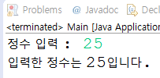
연산자
1. 산술연산자
키보드로부터 데이터 입력 받기
Scanner sc = new Scanner(System.in);
int number = sc.nextInt();
Notes:
+연산자는 문자열의 결합에 쓸 수도 있음

Slide 48
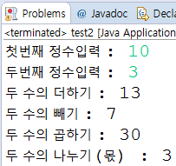
연산자
1. 산술연산자
1-10. 산술연산자 예제
두개의 정수를 입력받아 두 수의 더하기, 빼기, 곱하기, 나누기(몫) 결과값을 출력하세요.
Notes:
+연산자는 문자열의 결합에 쓸 수도 있음

Slide 49
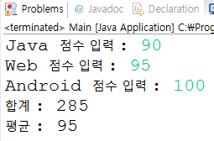
연산자
1. 산술연산자
1-10. 산술연산자 예제
Java, Web, Android 점수를 키보드로부터 입력 받아 합계와 평균을 출력하세요
Scanner sc = new Scanner(System.in);
System.out.print(“Java 점수 입력 : ”);
int javaScore = sc.nextInt();
Notes:
+연산자는 문자열의 결합에 쓸 수도 있음

Slide 50
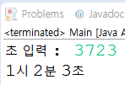
연산자
1. 산술연산자
1-11. 산술연산자 예제
초를 입력 받아 [시, 분, 초] 형태로 출력하세요.
Scanner sc = new Scanner(System.in);
System.out.print("초 입력 : ");
int totalSecond = sc.nextInt();
Notes:
Scanner sc = new Scanner(System.in);
System.out.print("초 입력 : ");
int totalSecond = sc.nextInt();
int day;
int hour;
int minute;
int second;
hour = totalSecond /(60*60);
totalSecond = totalSecond % (60*60);
minute = totalSecond /60;
totalSecond = totalSecond%60;
second = totalSecond;
System.out.println(hour+"시 "+minute+"분 "+second+"초 ");

Slide 51

연산자
2. 대입연산자
: 연산의 결과를 담을 때
= (대입, 할당연산자) a = b a = b + 1
+=, -=, *=, /=, %= &=, ^=, |= …
(복합대입연산자)
a += b
a = a + b
a += b
Notes:
변수의 선언 배우면서 대입연산자 배움

Slide 52
연산자
2. 대입연산자
2-1. 대입연산자 예제
int num = 29;
num -= 2;
System.out.println(num);
num = num -2;
실행결과 : 27

Slide 53
연산자
2. 대입연산자
2-2. 대입연산자 예제
int num = 29;
num -= 2 + 3 * 4;
System.out.println(num);
num = 29 – (2 + 3 * 4);
실행결과 : 15
12

Slide 54
자바
치환
A와 B는 각각 볼펜을 들고 있다.
A는 빨간색 펜, B는 파란색 펜을 들고 있을 때
한 손만 활용하여 A는 파란색 펜, B는 빨간색 펜을 가질 수 있도록 하려면 어떻게 해야 할 까?

Slide 55
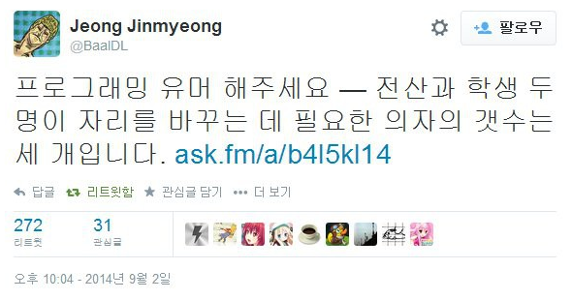
자바
치환

Slide 56
연산자
3. 증감연산자
: 변수에 저장된 값을 1증가 혹은 감소
++ (증가연산자) ++변수 변수++
-- (감소연산자) --변수 변수--
변수에 ±1
↓
변수를 사용
변수를 사용
↓
변수에 ±1

Slide 57
연산자
3. 증감연산자
3-1. 증감연산자 예제
int i = 3;
System.out.println(++i);
실행결과 :
4
System.out.println(i++);
4
System.out.println(i);
5
(3) → 변수에 +1(4) → 출력(4)
(4) → 출력(4) → 변수에 +1(5)
(5) → 출력(5)

Slide 58
연산자
3. 증감연산자
3-2. 증감연산자 예제
int i = 5;
System.out.println(--i);
실행결과 : 4
int j = 5;
System.out.println(j--);
실행결과 : 5

Slide 59
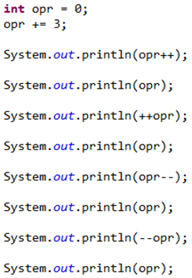
연산자
3. 증감연산자
3-3. 증감연산자 예제
opr = opr + 3
opr 출력 후 증가
3
4
opr 증가 후 출력
5
5
opr 출력 후 감소
5
4
opr 감소 후 출력
3
3

Slide 60
연산자
4. 비교연산자
: 부등호 연산, 같다/다르다 연산
수학에서 '같다'
JAVA에서는 대입연산자
<, <=, >, >= a>b a>=b
=
결과값 Boolean
(참/거짓)
==, != a==b a!=b
같다
같지 않다

Slide 61
연산자
4. 비교연산자
4-1. 비교연산자 예제
int a = 3;
int b = 10;
System.out.println(a == b);
실행결과 :
false
System.out.println(a != b);
true
System.out.println(a > b);
false
System.out.println(a < b);
true

Slide 62
연산자
5. 논리연산자
: NOT, AND, OR
!(NOT) !(피연산자)
!= 같지 않다
&&(AND), ||(OR) (피연산자1)||(피연산자2)
피연산자가 Boolean(참/거짓)이어야 함.
!(참 명제) !(거짓 명제)
→ false
→ true

Slide 63
연산자
5. 논리연산자
: NOT, AND, OR
!(NOT) !(피연산자)
&&(AND), ||(OR) (피연산자1)||(피연산자2)
피연산자가 Boolean(참/거짓)이어야 함.
(참 명제)
&& (참 명제)
→ true
(거짓 명제)
(거짓 명제)
→ false

Slide 64
연산자
5. 논리연산자
: NOT, AND, OR
!(NOT) !(피연산자)
&&(AND), ||(OR) (피연산자1)||(피연산자2)
피연산자가 Boolean(참/거짓)이어야 함.
(참 명제)
|| (참 명제)
(거짓 명제)
→ true
→ false
→ true
→ true
(거짓 명제)

Slide 65
연산자
5. 논리연산자
5-1. 논리연산자 예제
int a = 3;
int b = 10;
System.out.println( !( a > b ) );
실행결과 :
true
false

Slide 66
연산자
5. 논리연산자
5-2. 논리연산자 예제
실행결과 :
true
false
true
false
System.out.println((1<3) && (4<5)); System.out.println((2<1) && (4<5));
System.out.println((1<3) || (4<2)); System.out.println((2<1) || (4<2));

Slide 67
연산자
6. 삼항연산자
: 간단한 제어 처리
? :
(삼항연산자, 조건연산자)
(조건문) ? (실행문1) : (실행문2)
참
(조건문 )
? (실행문1) : (실행문2)
거짓

Slide 68
연산자
6. 삼항연산자
6-1. 삼항연산자 예제
int i = 3;
int j = 10;
System.out.println( i==j ? “같다” : “다르다” );
false
실행결과 :
다르다

Slide 69
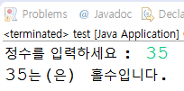
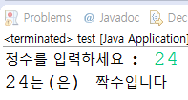
연산자
6. 삼항연산자
정수를 입력받아 홀수인지 짝수인지 판별하세요!

Slide 70
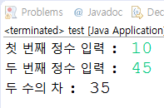
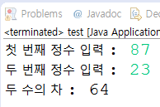
연산자
6. 삼항연산자
두 개의 정수를 입력 받아 큰 수에서 작은 수를 뺀 결과값을 출력하세요.

Slide 71
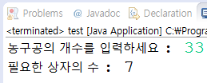
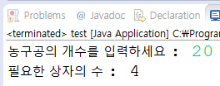
연산자
6. 삼항연산자
농구공을 담기 위해 필요한 상자의 개수를 구하세요.
상자 하나에는 농구공이 5개 들어갈 수 있습니다. 만일 농구공이 ‘23’개라면
필요한 상자의 개수는 ‘5’개입니다.

Slide 72

연산자
6. 삼항연산자
시급계산기 입니다.
기본시급은 5,000원이고, 8시간이 넘을 경우 시급의 1.5배를 책정해줍니다.
Notes:
Scanner sc = new Scanner(System.in);
System.out.print("노동시간을 입력하세요 : ");
int number = sc.nextInt();
int max = 8;
System.out.println("총 임금은 : "+(int)(number>max?max*5000+(number-max)*5000*1.5:number*5000)+"원 입니다.");

Slide 73
연산자
정리 - 연산자의 우선순위
높음
증감
산술
논리
( )연산자
( )연산자
비교연산자
( )연산자
삼항연산자
대입연산자
++ --
+ - * / %
>= < <= == !=
&& || !
? :
= += -= /= *= &= |= … …
낮음

Slide 74
감사합니다
자바
* 다음 시간에 배울 내용
- 조건문

